Slide 1
1. Khởi động

Slide 2
Bài 15: Gọn gàng, ngăn nắp

Slide 3
2. Khám phá
Bạn nào trong tranh đã thể hiện sự gọn gàng ngăn nắp? Vì sao phải gọn gàng, ngăn nắp?

Slide 4
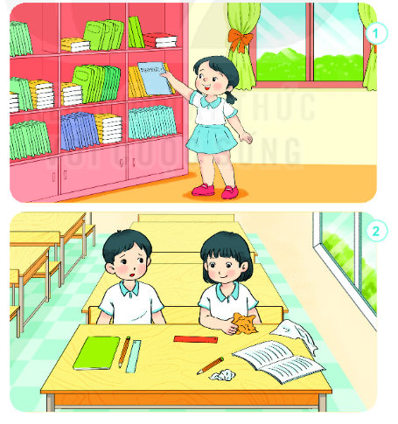
Em cần làm gì để sách vở, đồ dùng luôn gọn gàng, ngăn nắp?

Slide 5
3. Luyện tập
Em đồng tình hoặc không đồng tình với việc làm của bạn nào? Vì sao?

Slide 6
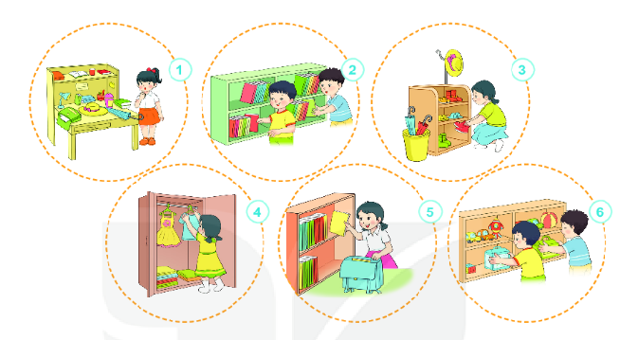

Slide 7
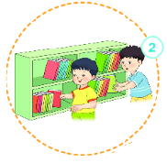
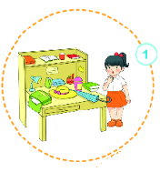
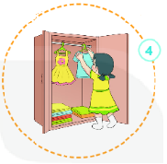
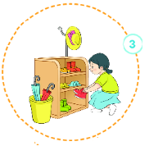
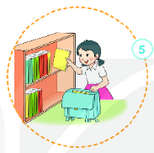
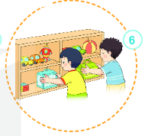

Slide 8

Hãy chia sẻ với bạn cách em sắp xếp đồ dùng cá nhân của mình gọn gàng, ngăn nắp.

Slide 9
4. Vận dụng
Em hãy đưa ra lời khuyên cho bạn.

Slide 10
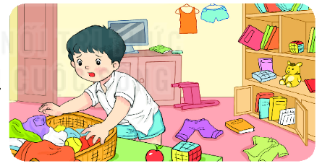

Slide 11

Đồ dùng, sách vở, đồ chơi,
Để cho ngăn nắp, đúng nơi, dễ tìm.

Slide 12

Kính chúc quý thầy cô
mạnh khỏe - hạnh phúc!

